Slide 1
De technische complicaties van jouw eigen woning
Drs. Jelle van den Berg
www.duoberg.nl
24 maart 2022
Opleidingnu.nl
Vereniging voor Belastingwetenschap 2022

Slide 2
EIGEN woning: Betrokkenheid een leven lang
Uit huis > studentenhuis
Eerste huis
Verhuizen want gezinsuitbreiding en/of werk
Verbouwen
Uit elkaar gaan
Kleiner wonen of huren?
Overlijden > erven
Zowel in privé als in werk

Slide 4
Staatssecretaris van financiën: 1994 – 2000
Met de invoering van de Wet IB 2001 worden veel fiscaal adviseurs werkloos.

Slide 5
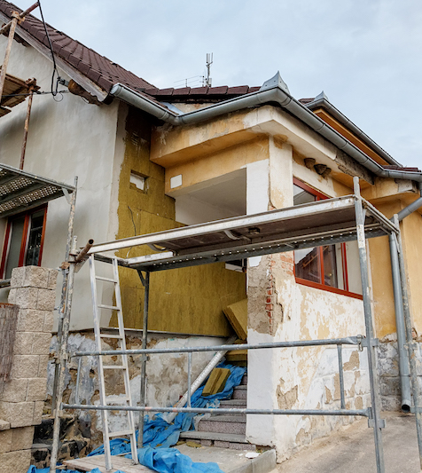
Overzicht eigen woning (VROM en CBS)
Op 1 januari 2022
Economische waarde: € 1.800 miljard
Schulden: € 750 miljard
Waarde kapitaalverzekeringen (eigen woning): pm
Bijna 6 op de 10 huishoudens hebben een eigen woning
De eigen woning vormt met 57% aan de bezittingen het grootste vermogensbestanddeel

Slide 6
Inrichting Wet IB 2001
Wet IB 2001: artikelen 3.110 t/m 3.123a en 10bis.1 t/m 10bis.12 en Invoeringswet IB 2001 artikelen Akab t/m Akb
Binnen huidige Wet IB 2001:
14 artikelen met 85 leden
15 artikelen met 70 leden
In 2021 bijna 200 gerechtelijke uitspraken rond de eigen woning (bron rechtspraak.nl)
32 filmpjes voor de opleiding RB (rond de eigen woning)

Slide 7
Panteia-rapport: Begrijpelijkheid eigenwoningregeling
De huidige eigenwoningregeling is niet goed houdbaar, controleerbaar, uitvoerbaar en handhaafbaar
Complexiteit belemmert juiste toepassing van eigenwoningregeling
Als life events zich gelijktijdig voordoen of kort achter elkaar, dan neemt de complexiteit exponentieel toe
Let wel: december 2019 Panteia-rapport, aangeboden door staatssecretaris Snel van MvF, aan Eerste en Tweede Kamer

Slide 8
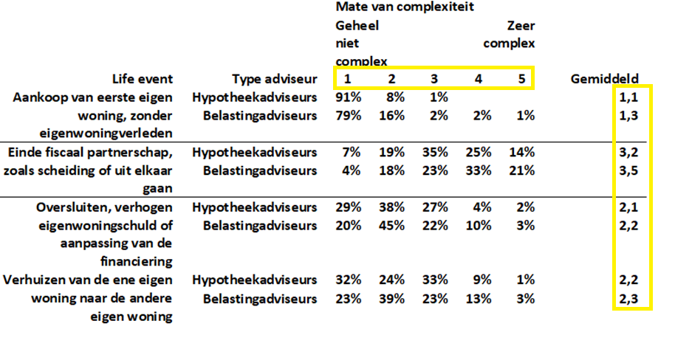
Panteiarapport , blz. 70

Slide 9
Panteia Rapport
Panteirapport, blz. 71

Slide 10
Begrijpelijkheid eigenwoningregeling(2)
SEO rapport december 2019 aangeboden, door staatssecretaris Snel MvF, aan Eerste en Tweede Kamer
Op basis van de literatuur is onduidelijk of de eigenwoningregeling doeltreffend is
CPB Woningmarktmodel: zonder fiscale subsidie in box 1 (saldo van renteaftrek en eigenwoningforfait) zal het eigen woningbezit op lange termijn 1,6 procentpunt lager liggen
Het geheel van de maatregelen voorkomt (leidt niet tot) een consistent en helder eindbeeld voor de fiscale behandeling van de eigen woning
Notes:
Uit de evaluatie blijkt dat, op basis van de literatuur, niet met zekerheid kan worden gesteld dat de eigenwoningregeling doeltreffend is; daarvoor ontbreekt hard empirisch bewijs
De uitkomsten van een simulatie met het CPB Woningmarktmodel suggereren dat zonder fiscale subsidie in box 1 (saldo van renteaftrek en eigenwoningforfait) het eigen woningbezit op lange termijn 1,6 procentpunt lager zou liggen
het geheel van de maatregelen leidt niet tot een consistent en helder eindbeeld voor de fiscale behandeling van de eigen woning

Slide 11
Bouwstenen voor BETER belastingstelsel
Mei 2020: van staatssecretaris Vijlbrief, aan Eerste en Tweede Kamer
Syntheserapport met aanbevelingen van verschillende departementen
Conclusie: huidige eigenwoningregeling is ondoelmatig en ingewikkeld
Voorstel: Door verhuizing van de woning naar box 3 worden grote vereenvoudigingen binnen het eigenwoningregime bereikt

Slide 12
Begrijpelijk eigen woningregeling (3)
14 januari 2022: Campagne effectonderzoek Belastingdienst eigen woning
Onderzoek naar de kennis over de aftrekbare kosten - bij aankoop eigen woning - aangaan van een eigenwoninglening en/of oversluiten
Conclusies:
De kennis over de gevolgen van het (ver)kopen van een huis en/of het oversluiten van een hypotheek is wisselend.
Veel mensen geven aan onwetend te zijn hoe het precies zit
Opvallend is dat veel burgers niet op de hoogte zijn van de kosten die je kunt aftrekken

Slide 13
Overige rapporten en adviezen
Vanuit de EU, IMF en DNB
Rode draad: renteaftrek moet verdwijnen

Slide 14
Praktijkcasus (deel 1) Wat zijn hier de fiscale spelregels bij kopen dijkwoning in 2022?
1998: Fred en Jolanda huwen op huwelijkse voorwaarden en kopen direct een woning
€ 250.000 (aflossingsvrije lening € 210.000 + kap. verz voor € 210.000, looptijd 30 jaar)
2015: woonverdieping gerenoveerd met lening € 45.000
2020: uit elkaar. Woning verkocht voor € 480.000
2021: Fred vindt nieuwe liefde Ivy Ze kopen in 2022 samen een dijkwoning voor € 450.000
Ivy is in 2018 gescheiden. Had een woning van € 300.000 met lening uit 2014 van € 270.000 (stand datum boedelscheiding op 1 maart 2019)

Slide 15
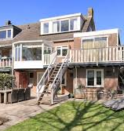
Praktijkcasus (deel 2)
2025
Ivy wordt ontslagen. Ze besluit een eigen praktijk te beginnen
Wat zijn hier de fiscale aandachtspunten bij het starten van de praktijk in 2025?

Slide 16
Conclusies van ingesteld onderzoek en praktijkervaring
Huidige fiscale spelregels rond de eigen woning zijn:
Inefficiënt
Ondoelmatig
Ingewikkeld
Te veel
Niet goed controleerbaar, uitvoerbaar en handhaafbaar

Slide 17
Hoe kijkt het parlement hier tegen aan?

Slide 18
Hoe kijkt het parlement hier tegen aan?
Alleen CU en Groen Links hebben in het verkiezingsprogramma (2021-2025) de aanbevelingen van Panteia, SEO en de Bouwstenennotitie overgenomen

Slide 19
Hoe kijkt het parlement hier tegen aan?
VVD en CDA: niets wijzigen
D66: renteaftrek afschaffen. Woning blijft in box 1
CU: eigen woning naar box 3
Groen Links: woning naar box 3
PvdA: woning in box 1
SP: niets opgenomen
PVV: woning in box 1

Slide 20
Kabinetsplannen rond eigen woning
Niets in Regeerakkoord 2021-2025 > Verre toekomst
Hoekstra (Kamerlid, dec 2021) bij de onderhandelingen over het akkoord: er is door de onderhandelaars ‘welbewust afgesproken de hypotheekrenteaftrek laten zoals die nu is’
Antwoord op vraag 50 van het debat over het Coalitieakkoord: de Coalitie zal geen maatregelen treffen om de hypotheekrente af te schaffen
Sombere en teleurstellende conclusie: van het huidige kabinet valt niets te verwachten rond een eenvoudige fiscale wetgeving ‘eigen woning‘
Notes:
Ze kiezen voor de optie niets doen en afwachten

Slide 21
Gevolgen ongewijzigde wetgeving eigen woning
Voor burger onbegrijpelijk
Voor adviseur onbegrijpelijk en duur om goed te adviseren, zwaar in zorgplicht
Voor Belastingdienst lastig te controleren en te handhaven
Rechtelijke macht wordt vaak om oordeel gevraagd (duur)
Notes:
De huidige eigenwoningregeling is niet goed houdbaar, controleerbaar, uitvoerbaar en handhaafbaar

Slide 22
Opleidingnu.nl
Dank voor uw aandacht
Nog meer vragen?
Drs. Jelle van den Berg
www.duoberg.nl
24 maart 2022

